Slide 1
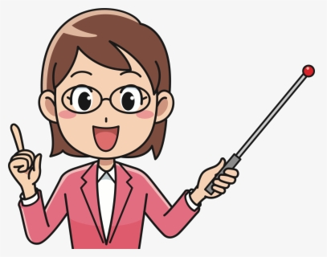
Ενότητα: Έξω βρέχει, κάτι τρέχει…
Γεια σας παιδιά!
Εύχομαι να είστε καλά και να περνάτε όμορφα και δημιουργικά στο σπίτι!
Σήμερα θα μάθετε τις μέρες της εβδομάδας στα αγγλικά και θα παίξετε με τις ευχάριστες δραστηριότητες, οι
οποίες υπάρχουν στο τέλος της παρουσίασης.
Για να δείτε την παρουσίαση ολοκληρωμένη, θα πρέπει να πατήσετε στο εικονίδιο ->
το οποίο βρίσκεται κάτω από το slide, στα δεξιά. Παράλληλα, για να ακούσετε πώς προφέρονται οι
λέξεις, θα πρέπει να πατάτε με το ποντίκι σας πάνω στο μεγάφωνο
Καλή διασκέδαση λοιπόν!
Hello kids! I hope you are well and enjoy your time at home.
Today you will learn the days of the week in English and then play with some fun activities.
To see the whole presentation, click on this icon ->
which is located under the slide on your right. If you want to hear how the words are pronounced,
you must click on the loudspeaker icon
Have fun!

Slide 2
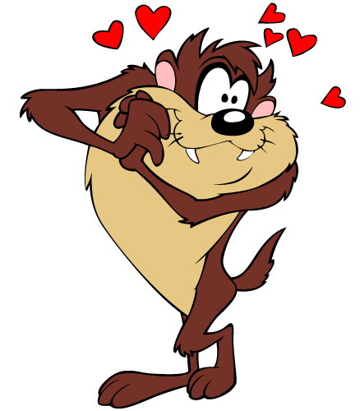
DAYS OF THE WEEK
-
ΜΕΡΕΣ ΤΗΣ ΕΒΔΟΜΑΔΑΣ

Slide 3
MONDAY
=
ΔΕΥΤΕΡΑ

Slide 4
TUESDAY
=
ΤΡΙΤΗ

Slide 5
WEDNESDAY
=
ΤΕΤΑΡΤΗ

Slide 6
THURSDAY
=
ΠΕΜΠΤΗ

Slide 7
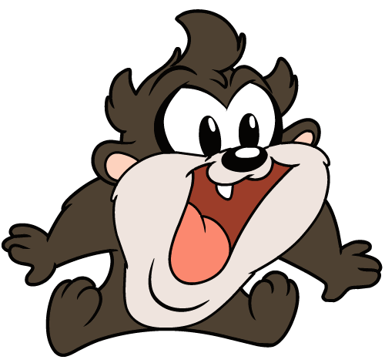
FRIDAY
=
ΠΑΡΑΣΚΕΥΗ

Slide 8
SATURDAY
=
ΣΑΒΒΑΤΟ

Slide 9
SUNDAY
=
ΚΥΡΙΑΚΗ

Slide 10
Listen the song!!!
Άκουσε το τραγούδι!!!

Slide 11
Choose the right answer!!!
Επέλεξε τη σωστή απάντηση!!!
ΔΕΥΤΕΡΑ
TUESDAY
ΤΡΙΤΗ
CORRECT !!!
ΣΩΣΤΑ!!!
ΠΕΜΠΤΗ

Slide 12
Choose the right answer!!!
Επέλεξε τη σωστή απάντηση!!!
ΔΕΥΤΕΡΑ
FRIDAY
ΠΑΡΑΣΚΕΥΗ
CORRECT !!!
ΣΩΣΤΑ!!!
ΤΕΤΑΡΤΗ

Slide 13
Choose the right answer!!!
Επέλεξε τη σωστή απάντηση!!!
ΤΕΤΑΡΤΗ
CORRECT !!!
ΣΩΣΤΑ!!!
WEDNESDAY
ΣΑΒΒΑΤΟ
ΚΥΡΙΑΚΗ

Slide 14
Choose the right answer!!!
Επέλεξε τη σωστή απάντηση!!!
ΔΕΥΤΕΡΑ
CORRECT !!!
ΣΩΣΤΑ!!!
MONDAY
ΤΡΙΤΗ
ΠΕΜΠΤΗ

Slide 15
Choose the right answer!!!
Επέλεξε τη σωστή απάντηση!!!
ΠΑΡΑΣΚΕΥΗ
SUNDAY
ΣΑΒΒΑΤΟ
ΚΥΡΙΑΚΗ
CORRECT !!!
ΣΩΣΤΑ!!!

Slide 16
THE 5TH DAY OF THE WEEK IS…
Η ΠΕΜΠΤΗ ΜΕΡΑ ΤΗΣ ΒΔΟΜΑΔΑΣ ΕΊΝΑΙ….
THE 7TH DAY OF THE WEEK IS…
Η ΕΒΔΟΜΗ ΜΕΡΑ ΤΗΣ ΒΔΟΜΑΔΑΣ ΕΊΝΑΙ…
THE 1ST DAY OF THE WEEK IS…
Η ΠΡΩΤΗ ΜΕΡΑ ΤΗΣ ΒΔΟΜΑΔΑΣ ΕΊΝΑΙ…
THE 3RD DAY OF THE WEEK IS…
Η ΤΡΙΤΗ ΜΕΡΑ ΤΗΣ ΒΔΟΜΑΔΑΣ ΕΙΝΙΑΙ…

Slide 17
THE 2ND DAY OF THE WEEK IS…
H ΔΕΥΤΕΡΗ ΜΕΡΑ ΤΗΣ ΒΔΟΜΑΔΑΣ ΕΊΝΑΙ…
THE 4TH DAY OF THE WEEK IS…
Η ΤΕΤΑΡΤΗ ΜΕΡΑ ΤΗΣ ΒΔΟΜΑΔΑΣ ΕΊΝΑΙ…
THE 6TH DAY OF THE WEEK IS…
Η ΕΚΤΗ ΜΕΡΑ ΤΗΣ ΒΔΟΜΑΔΑΣ ΕΊΝΑΙ…
WHAT DAY IS IT TODAY?
ΤΙ ΜΕΡΑ ΕΊΝΑΙ ΣΗΜΕΡΑ;
IT’S ….

